Slide 1
مشكلة الأنانية عند الأطفال
أعداد
الأستاذ المساعد الدكتور
علي محسن ياس العامري
الجامعة المستنصرية/ كلية التربية الأساسية

Slide 2
تعريف الأنانية
الأطفال الأنانيون هم من يهتمون بأنفسهم أو بمصالحهم دون الاهتمام بمصالح الآخرين، حيث أن نظرة الأنانيين تقتصر على حاجاتهم الخاصة واهتمام الطفل الأناني مركز على نفسه فقط وهذا ما يميزه عن بقية الأطفال العاديين.
إن مفهوم الأطفال الأنانيون عن أنفسهم مفهوم غير وضح، ونظراتهم للآخرين هي نظرة سالبة، حيث ينقصهم الانتماء للجماعة ويجدون صعوبة في علاقاتهم مع الأطفال الآخرين ومع الأقران.

Slide 3
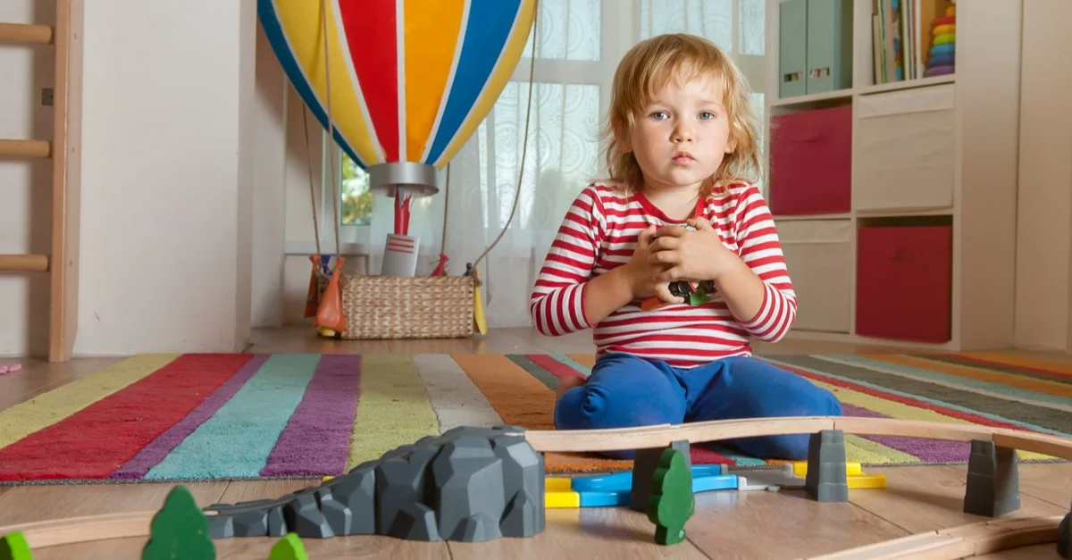

Slide 4
أسباب الأنانية
1- الخوف: المخاوف العديدة عند الأطفال تسبب الأنانية عندهم مثل مخاوف البخل، الرفض، الابتذال، وهم عادة يجدون يشعرون بالغضب والفزع، وبالتالي يميلون إلى الأنانية،ويصبحون مهتمين فقط بسعادتهم وسلامتهم الشخصية، ولذلك يحاولون دائماً تجنب الأذى من الآخرين، ولذلك لا يعرضون أنفسهم ولو نسبياً إلى الاهتمام بالآخرين، ولا يظهرون أي نوع من أنواع التغيير في حياتهم ، ودائماَ يسودهم شعور بالقلق والتهيج وهم يرون الأشياء من خلال أعينهم فقط ويفسرون وجهات نظر الآخرين بأنها مخجلة، هم متمركزين حول النفس ونكدين ومتقلبي الأطوار.

Slide 5
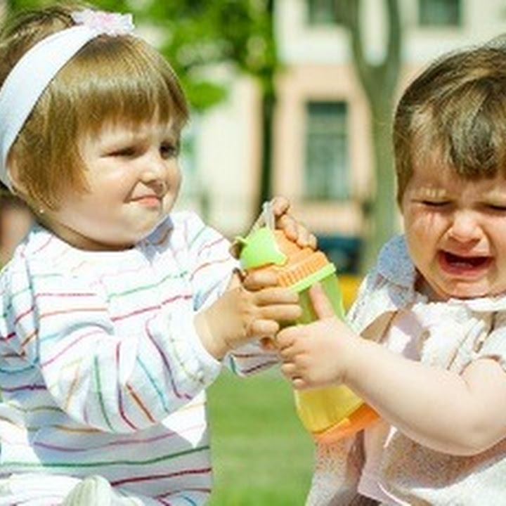

Slide 6
2- الدلال : بعض الأطفال يحاولون إبعاد أطفالهم عن أية مواقف مزعجة، ويقدمون لأطفالهم الحماية الزائدة، ويحرصون على على إشباع كل ما يحتاجه أطفالهم، لذا ينشأ أطفالهم وهن غير قادرين على تنمية قوة الاحتمال أو تطوير ذواتهم وهذا يقودهم إلى الأنانية.
3- عدم النضج: عدم الوعي الاجتماعي المناسب، ( عدم التقيد بالاتفاقات وعدم تحمل المسئولية ) إن الأطفال الذين لا يستطيعون تحمل الإحباط ويريدون الشيء الذي يريدونه عندما يريدونه، هؤلاء الأطفال لا يستطيعون المحافظة على كلمتهم وهم غير قادرين على تحمل المسئولية وهناك أسباب تمنع الأطفال من الوصول إلى النضج منها: الإعاقة، صعوبات اللغة، اضطرابات في النمو.

Slide 7
علامات الأنانية عند الأطفال
1- يسعى الطفل الأناني للاحتفاظ بالحلويات والألعاب وكافة الأغراض التي تخصه ويرفض مشاركتها مع الأطفال الآخرين.
2- عند رفض طلبات الطفل الأناني، كرفض شراء لعبة معينة أثناء التسوق مع والديه فإنه يدخل في حالة من الغضب والصراخ والبكاء الشديد.
3- قد يقوم الطفل الأناني بضرب أقرانه أو الأطفال الآخرين في حالة طلبهم مشاركته شيئاً ما.
4- يسعى الطفل الأناني لأن يكون دوماً محور اهتمام من حوله فيحاول لفت الانتباه بأي شكل.

Slide 8
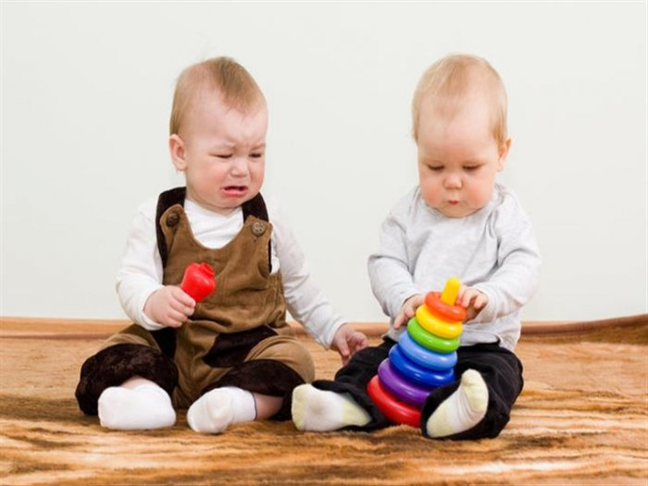

Slide 9
طرق الوقاية
1- تشجيع تقبل النفس: وهو أن تجعل للطفل قيمة وأن يشعر بأنه محبوب و توفير الأمان لهم، فإن توافرت للطفل القيمة والمحبة والأمان يصبح عنده استعداد للإهتمام بمصالح الآخرين.
2- تعليم الأطفال الاهتمام بالآخرين: " حقق سعادة الآخرين تحقق سعادتك " إن إظهار الاهتمام بأطفالك وبالآخرين يمثل نموذجاً رئيساً يعتبرها الطفل قدوة، بعكس أن يكون الأبوان أنانيان.

Slide 10
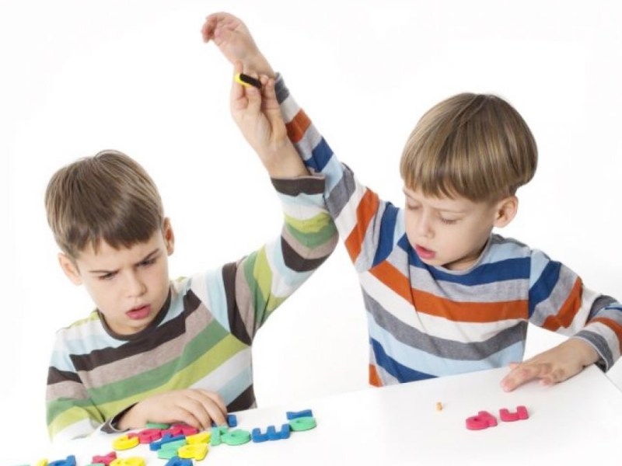

Slide 11
3- تربيتهم على بغض التسلط: فتسلط الأطفال على الأطفال الضعفاء يشعر الآخرين بالأسى والفشل والحزن، لذا على الوالدين تربية الأطفال على عدم التسلط وحثهم على احترام الجميع.
4- تعويد الطفل على تحمل المسؤولية: وهي طريقة طبيعية لتعليم الأطفال الاهتمام بالآخرين مثال تعليمهم الاهتمام وعناية بعض الحيوانات الأليفة، فإن قيام الأطفال بالأعمال الخفيفة هي دلالة على تحملهم المسئولية.

Slide 12
الأرشاد والعلاج
1- تعليم الاحترام بواسطة لعب الدور : حيث أن للأباء دور كبير في ذلك، بسردهم قصص فيها قيم واضحة تحث على عدم الأنانية، وتظهر سلوك الاهتمام بالآخرين على أنه السلوك الصحيح.
2-شرح ومناقشة وتعزيز النتائج الإيجابية للاهتمام بالآخرين : وذلك بشكر الأطفال على أي سلوك يظهر فيه احتراماً نحو الآخرين، وشرح نتائج هذا الفعل في النفوس.

Slide 14
3- شرح ومناقشة التأثيرات السلبية للأنانية : فلو كان الطفل أنانياً ، يجب على الأب أن يناقشه بطريقة لطيفة، ومناقشة المواقف الأنانية وسلبيتها، مما يحفز الطفل أن يبتعد عن سلوك الأنانية.
4- مناقشة وعي الأطفال وخبراتهم السابقة : فيجب تعليم الأطفال أن يكون متفتحي العقول وقابلين للنقاش، وأن يكونوا أقل خشونة في التعامل مع القضايا والمشاكل، واظهار الاهتمام بهم وبغيرهم.

Slide 15
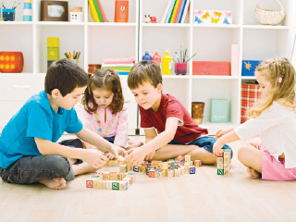

Slide 16
5- علينا تعليم الطفل الأناني مبدأ الاحترام من خلال تحديد دوره في اللعب، فلا يلعب إلا عندما يأتي دوره بين الأطفال.
6- زرع مبدأ التعاون والاهتمام بالآخرين والإشادة بأهمية التفاعل مع الآخرين والاهتمام برغباتهم.
7- كما يتوجب على الأهل تقديم الشكر للطفل على أي عمل إيجابي يقوم به تجاه الآخرين.
8- يقع على الأهل الدور الأكبر في بيان التصرف الأناني الذي قام به الطفل وتوضيح سلبياته مما يدفع الطفل للابتعاد عن هذا التصرف في المرات القادمة.

Slide 17
9- على الأم خاصة قراءة القصص المفيدة للأطفال كي تبين من خلالها السلوك الأناني وآثاره السلبية.
10-تنمية الثقة في نفس الطفل وتقبل الطفل لذاته والثناء على السلوك الجيد لديه.
11-تجنب الإهمال وكذلك التدليل الزائد للأطفال.
نحن قدوة أطفالنا، لذا من المهم أن نراقب تصرفاتنا أمام أطفالنا، فنتجنب احتكار الأشياء أمامهم، ونتجنب العنف والعدوانية، ونعلمهم العطاء والمشاركة من خلال ما نفعله أمامهم

Slide 18
